Slide 1
Biochemie 2
Sanne Nabuurs
s.m.nabuurs@pl.hanze.nl

Slide 2
Planning
Les |  | Onderwerp | Boek
Les 1 | 24-11 | Metabolisme Begin koolhydraten | 14 10
Les 2 | 2-12 | Koolhydraten | 10
Les 3 | 3-12 | Metabolisme en energie | 15
Les 4 | 6-12 | Metabolisme en energie, begin glycolyse | 15-16
Les 5 | 9-12 | Glycolyse | 16-17
Les 6 | 13-12 | Kegg database (online les)
Les 7 | 17-12 | Gluconeogenese + Citroenzuurcyclus | 18-19
Les 8 | 10-1 | Citroenzuurcyclus + Oxidatieve fosforylatie | 19-20
Les 9 | 13-1 | Oxidatieve fosforylatie | 20-21
Les 10 | 19-1 | Oxidatieve fosforylatie + czc | 20-21
Les 11 | 20-1 | Vragen + tentamen | 24-25

Slide 3
Citroenzuurcyclus
Let goed op aantal C atomen:
Van 3 naar 2
Van 2 naar 6 naar 5 naar 4
Van 4 naar 6 naar 5 naar 4
Etc…
Acetyl CoA + 3 NAD⁺ + FAD + ADP + Pi + 2 H₂O →
2 CO₂ + 3 NADH + FADH₂ + ATP + 2 H⁺ + CoA

Slide 4
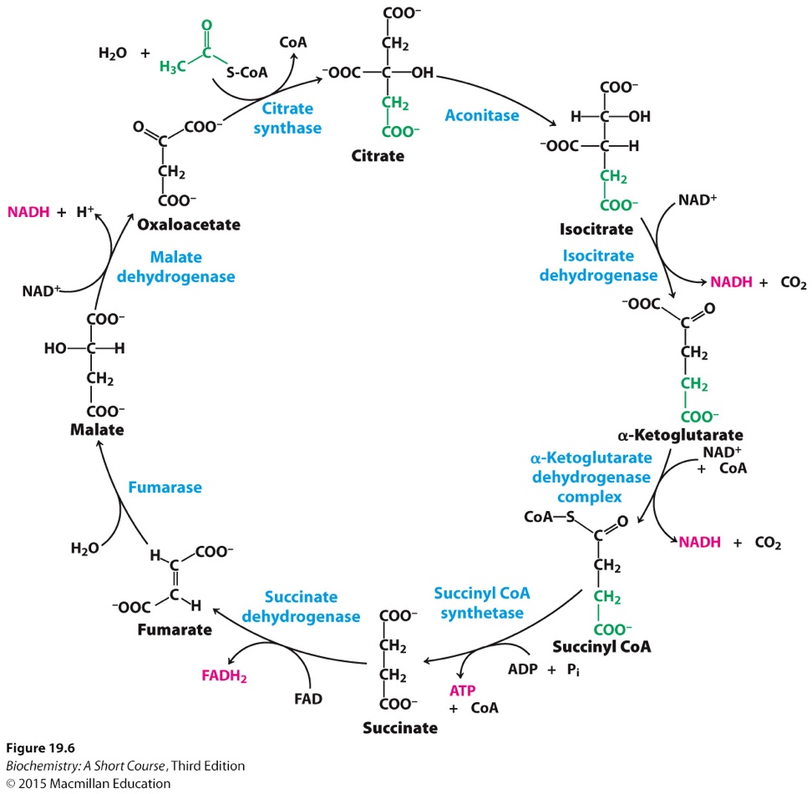
Citroenzuurcyclus

Slide 5
tentamenvraag

Slide 6
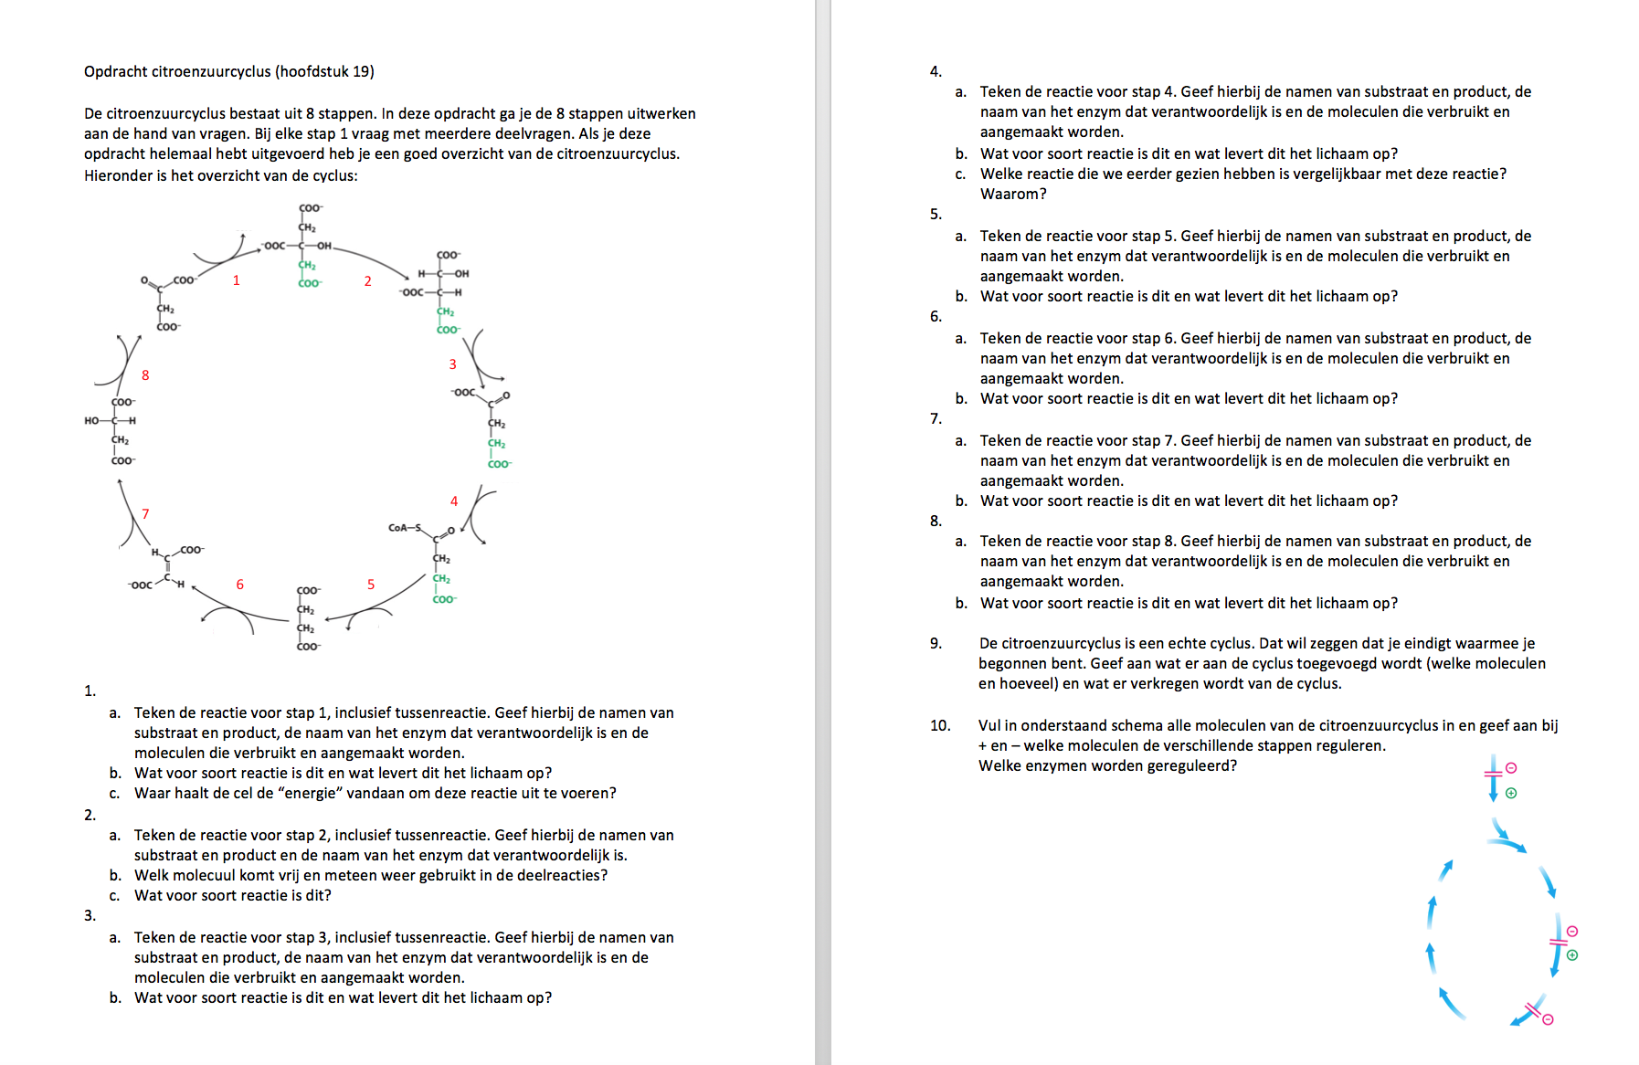
Opdracht: thuis, zie BB

Slide 8
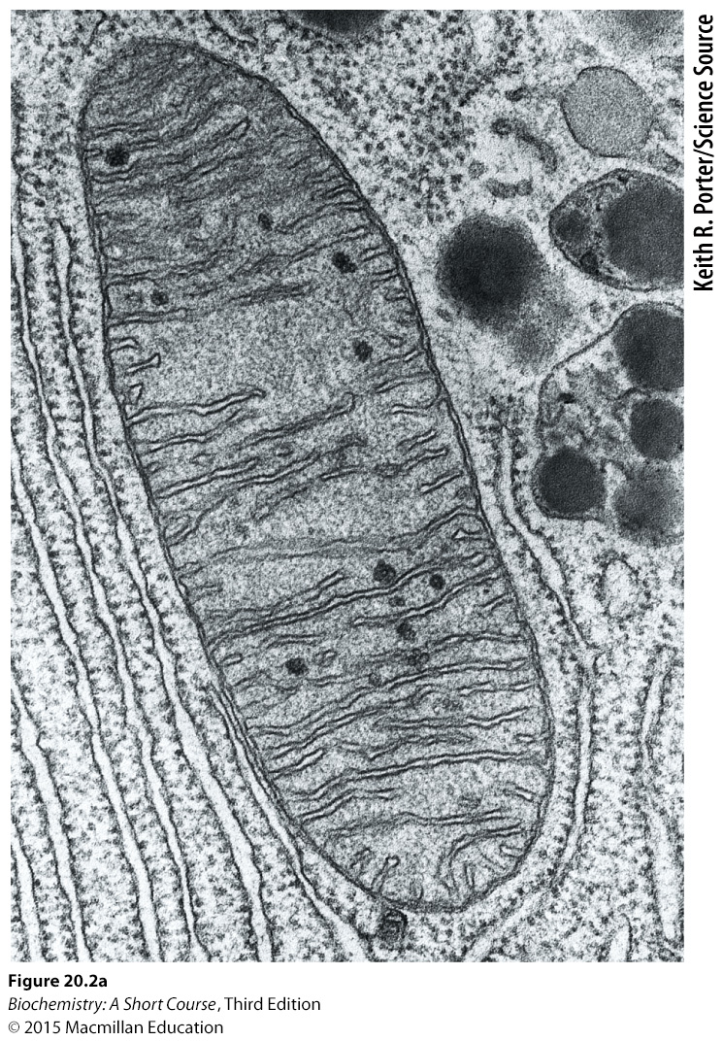
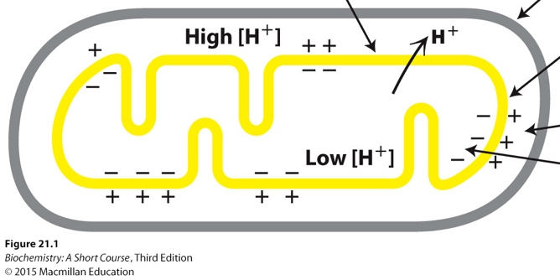
Hoofdstuk 20-21

Slide 9
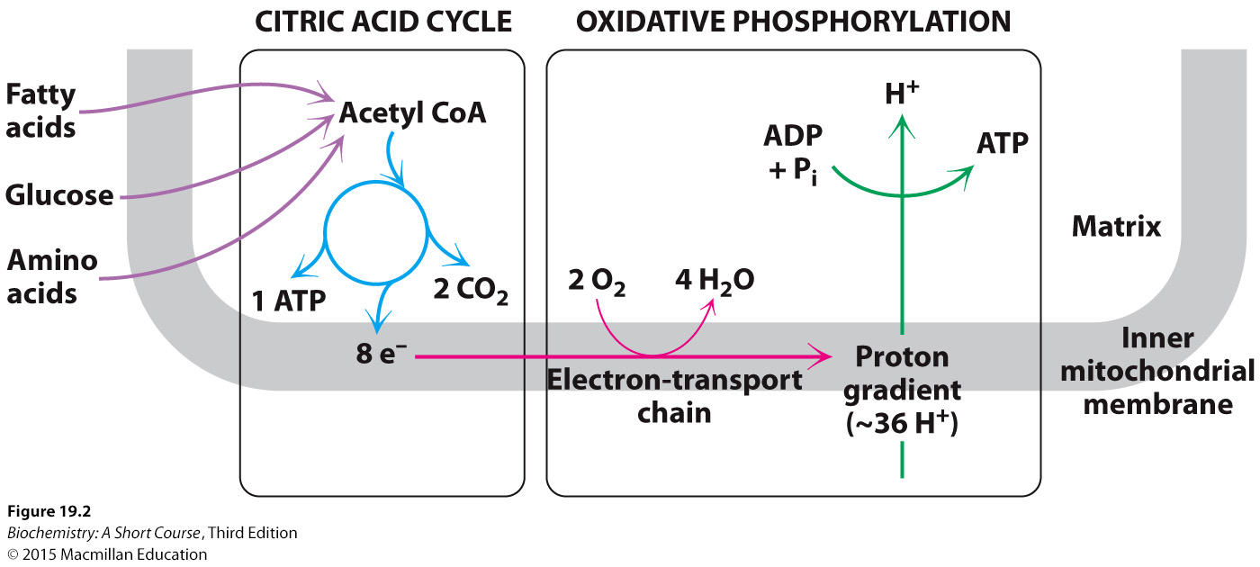
Citroenzuurcyclus en vervolg

Slide 10
Netto opbrengst
ATP kan direct gebruikt worden in de cel
FADH₂ en NADH worden in de volgende stap gebruikt om meer ATP te maken
Aerobe verbranding, maar waar is de O₂?
Acetyl CoA + 3 NAD⁺ + FAD + ADP + Pi + 2 H₂O →
2 CO₂ + 3 NADH + FADH₂ + ATP + 2 H⁺ + CoA

Slide 11
Hoe worden elektronen omgezet in ATP?
NADH en FADH₂

Slide 12
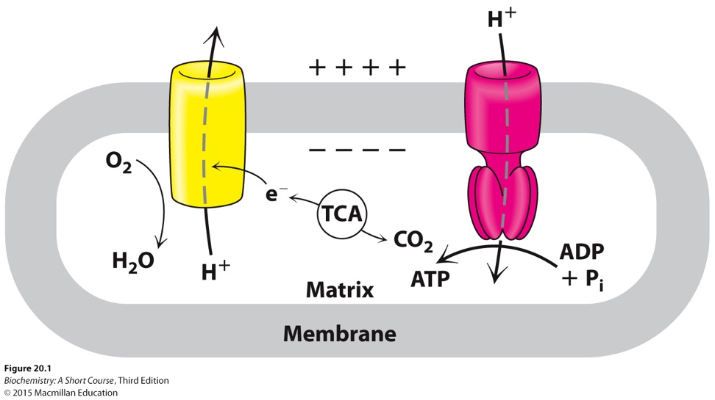
Hoe worden elektronen omgezet in ATP?
buitenmembraan
binnenmembraan

Slide 13
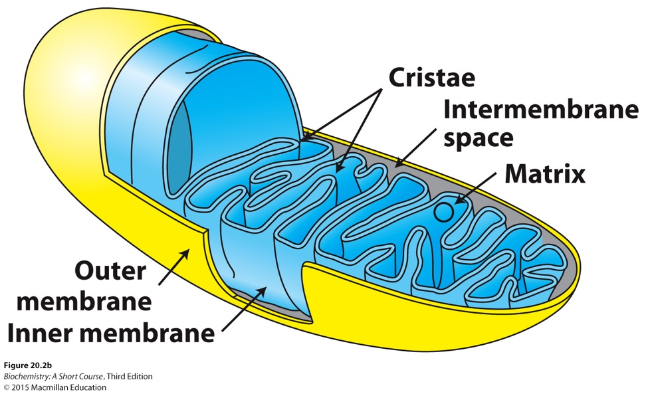
Mitochondriën
Citroenzuurcyclus in de matrix
Electronentransportketen en ATP synthese in binnenmembraan
Buitenmembraan staat “open” voor kleine moleculen zoals ionen
Binnenmembraan nauwelijks permeabel

Slide 14
Wat gebeurt er?
Elektronen transportketen: elektronen gaan (via tussenstappen) van NADH en FADH₂ naar O₂
Hierdoor ontstaat een protonengradiënt over het binnenmembraan
Deze protonengradiënt leidt tot de productie van ATP

Slide 15
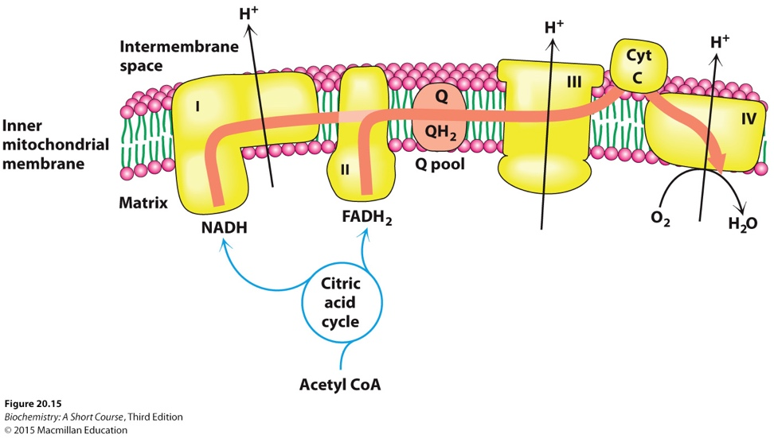
NADH en FADH₂ dragen elektronen af
Via 4 eiwitcomplexen staan NADH en FADH₂ elektronen af aan O₂ waardoor H₂O wordt gemaakt
H⁺ wordt gebruikt voor H₂O en naar tussenmembraanruimte getransporteerd

Slide 16
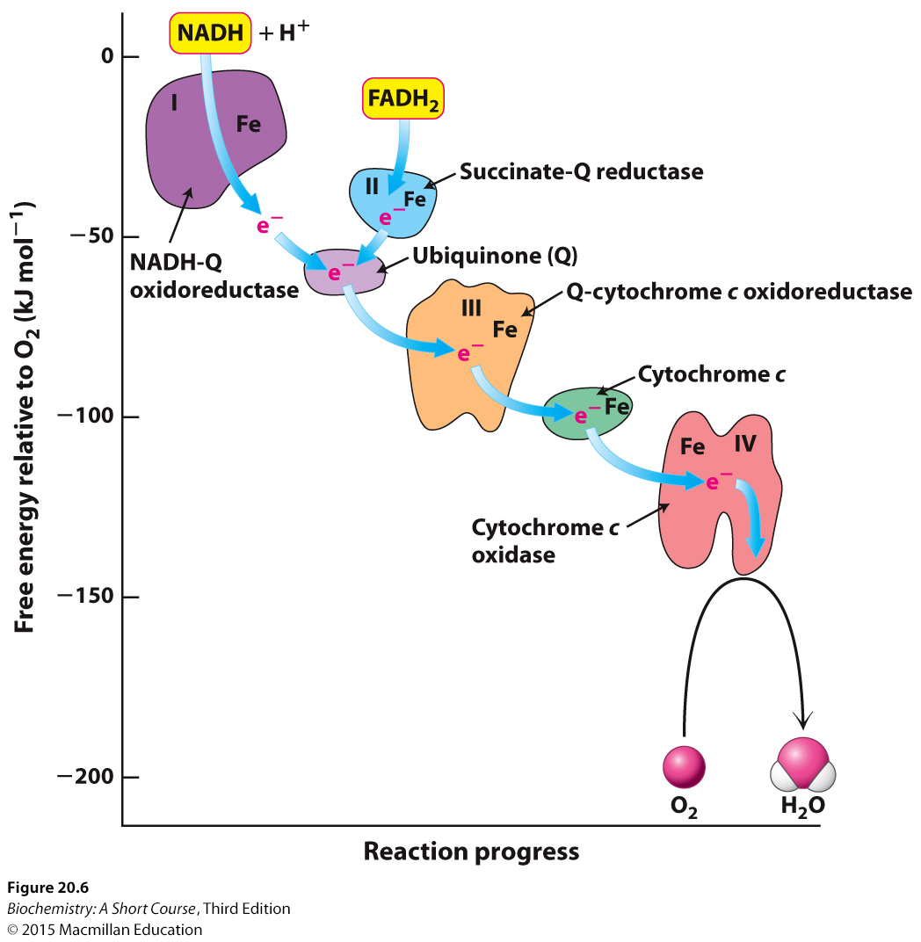
Elektronentransportketen
FADH₂ →
Complex II
NADH →
Complex I (FMN) →
Ubiquinone →
Complex III (FeS) →
CytC →
Complex IV →
O₂ (H₂O)
Waarom gaan elektronen van molecuul naar molecuul?

Slide 17
Waarom gaan elektronen van molecuul naar molecuul?
Redoxpotentiaal
Stof met hoge redoxpotentiaal wordt gereduceerd door een elektronendrager met een lage redoxpotentiaal
De elektronen gaan dus altijd van een stof met een lagere redoxpotentiaal naar een stof met een hogere redoxpotentiaal

Slide 18
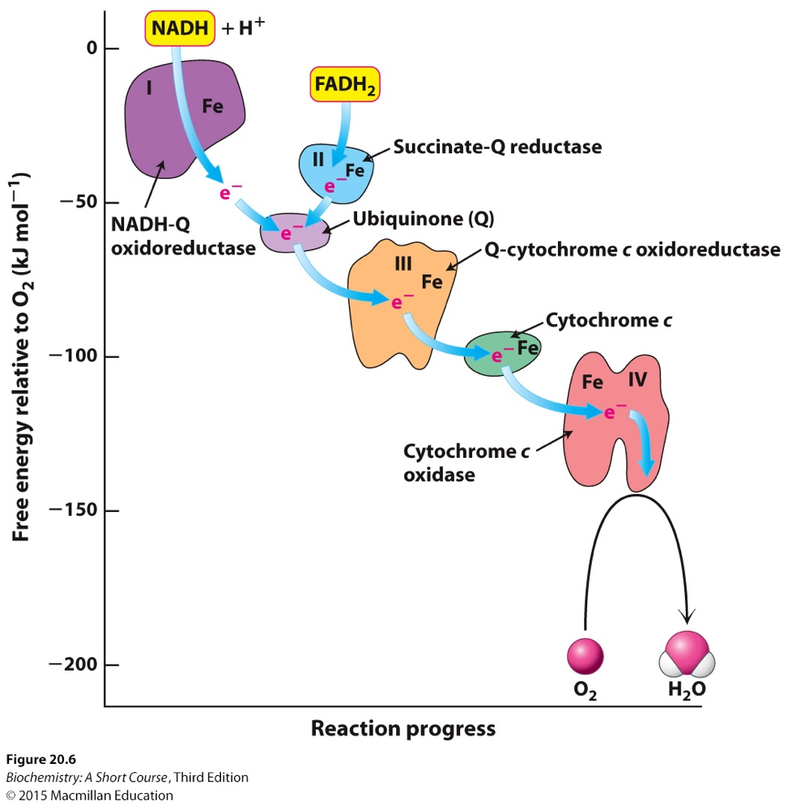
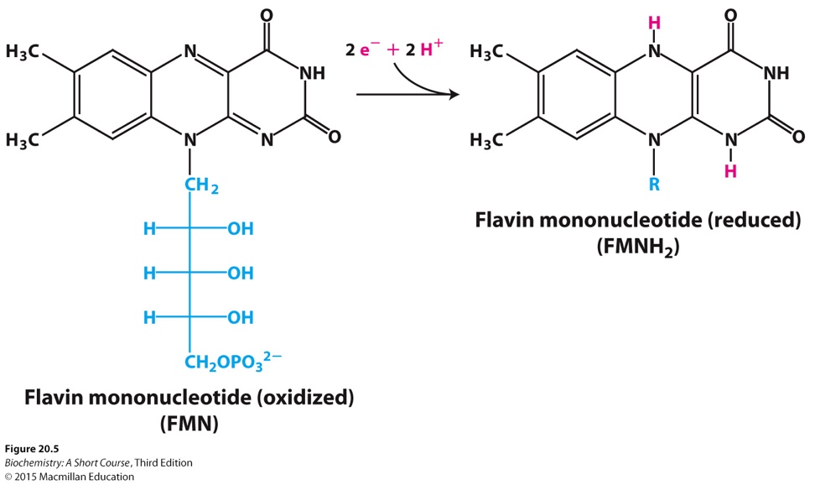
Elektronentransportketen
Elektronen gaan van NADH naar O₂ via elektronendragers zoals FMN

Slide 19
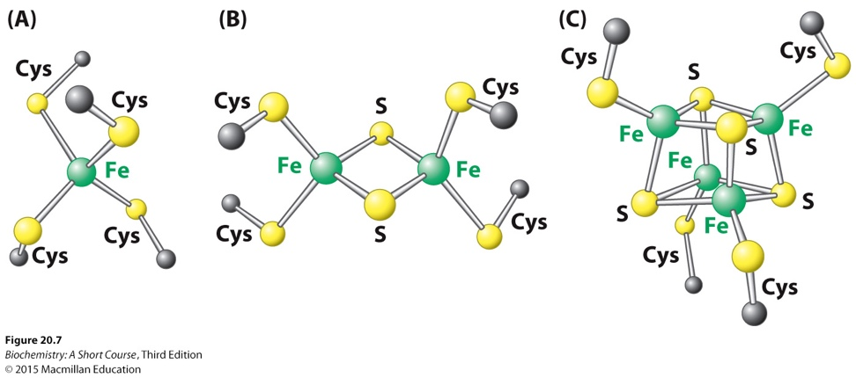
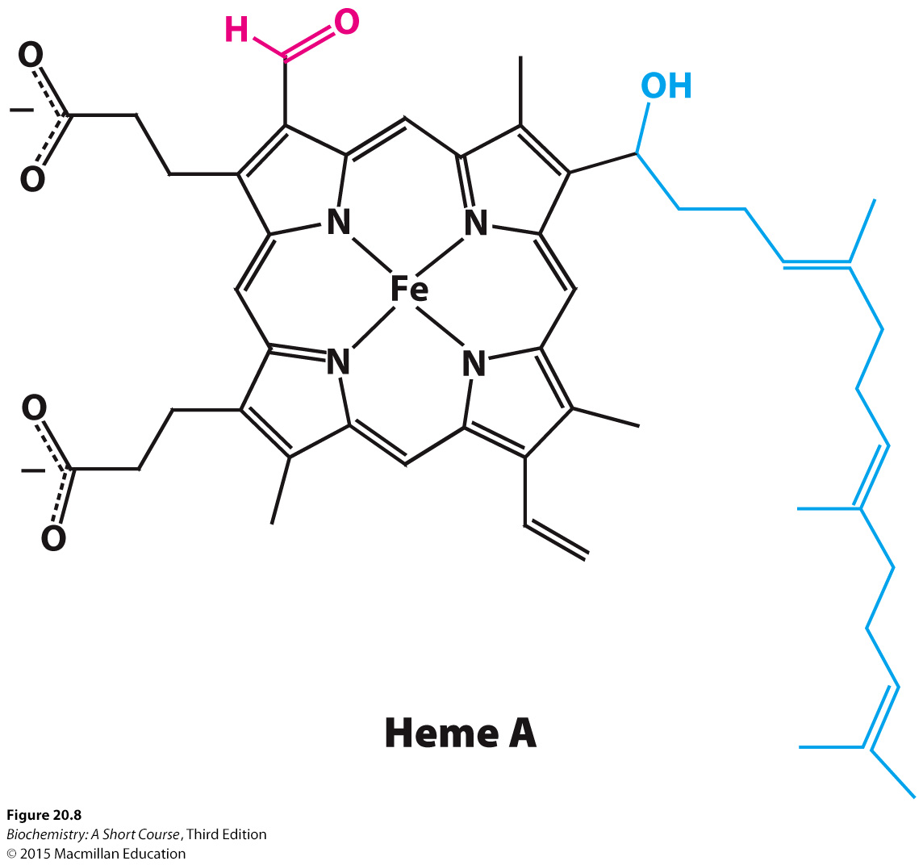
Elektronendragers
IJzer (Fe)
Zwavel-ijzer
Heem

Slide 20
Elektronendragers
IJzer (Fe²⁺/Fe³⁺)
Zwavel-ijzer
Heem
Koper (Cu⁺/Cu²⁺)

Slide 21
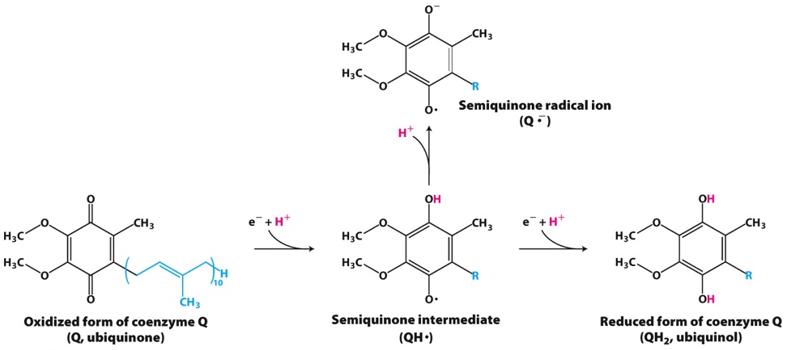
Elektronendragers
IJzer (Fe²⁺/Fe³⁺)
Zwavel-ijzer
Heem
Koper (Cu⁺/Cu²⁺)
Coenzym Q
Hydrofobe staart
Beweegt over membraan

Slide 22
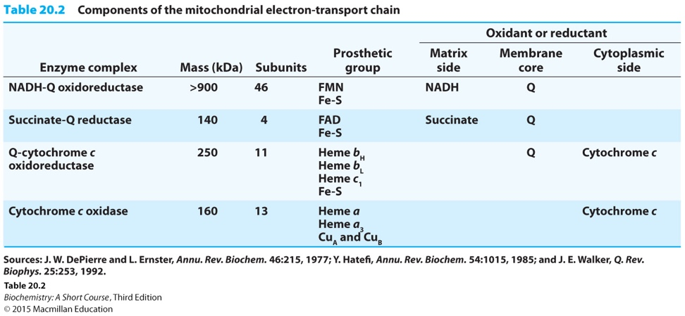
Welke dragers waar?

Slide 23
Complex I: NADH-Q oxidoreductase
Van NADH naar ubiquinon (co-enzyme Q)
46 subunits
Bevat een eiwit met flavomononucleotide (FMN)
coenzym van flavo-eiwit
Bevat een aantal eiwitten met ijzer-zwavelclusters
Elektronen overdragen in verschillende stappen (redox reacties) naar uiteindelijk Q, QH₂

Slide 24
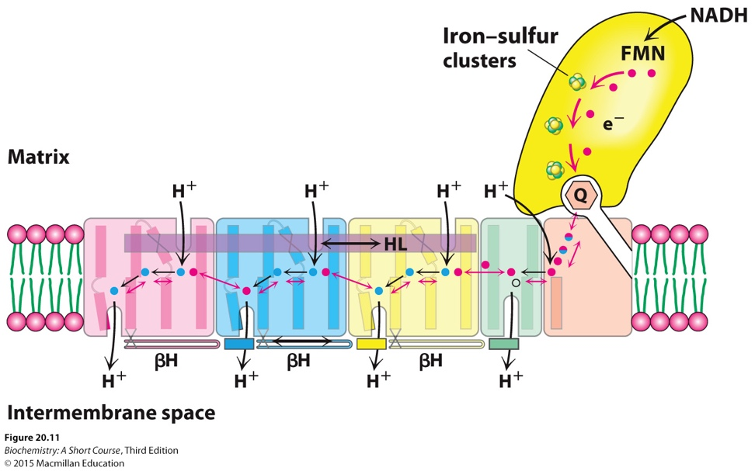
Complex I: NADH-Q oxidoreductase
Werkt als protonpomp
Transport van 2e⁻ naar Q laat 4 H⁺ over membraan transporteren

Slide 25
Complex II: succinaat-Q reductase
Van FADH₂naar coenzym Q
FAD (covalent!)
FeS
Geen protontransport
Verschil NADH en FADH₂ in opbrengst ATP??
FADH₂ blijft in complex, speelt rol in citroenzuurcyclus

Slide 26
Complex III: Q-Cytochrome c oxidoreductase
Van QH₂ naar Cyt c
22 subunits
3 heemgroepen (Fe)
1 FeS groep
Cyt c is wateroplosbaar en vrij in tussenmembraan ruimte
Cyt c kan maar 1 elektron dragen

Slide 27
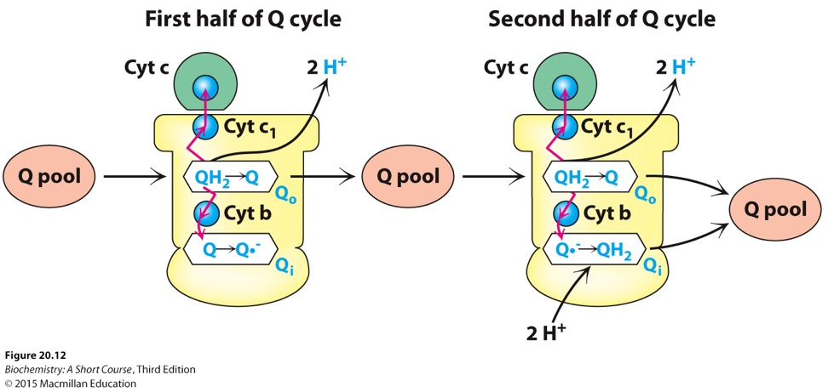
Complex III: Q-Cytochrome c oxidoreductase
2 half reacties: start QH₂
1 elektron naar Cyt c + 1 elektron naar Q → Q•
2 H⁺ over membraan
1 elektron naar Cyt c + 1 elektron naar Q• → QH₂
2 H⁺ over membraan en 2H⁺ opgenomen uit matrix

Slide 28
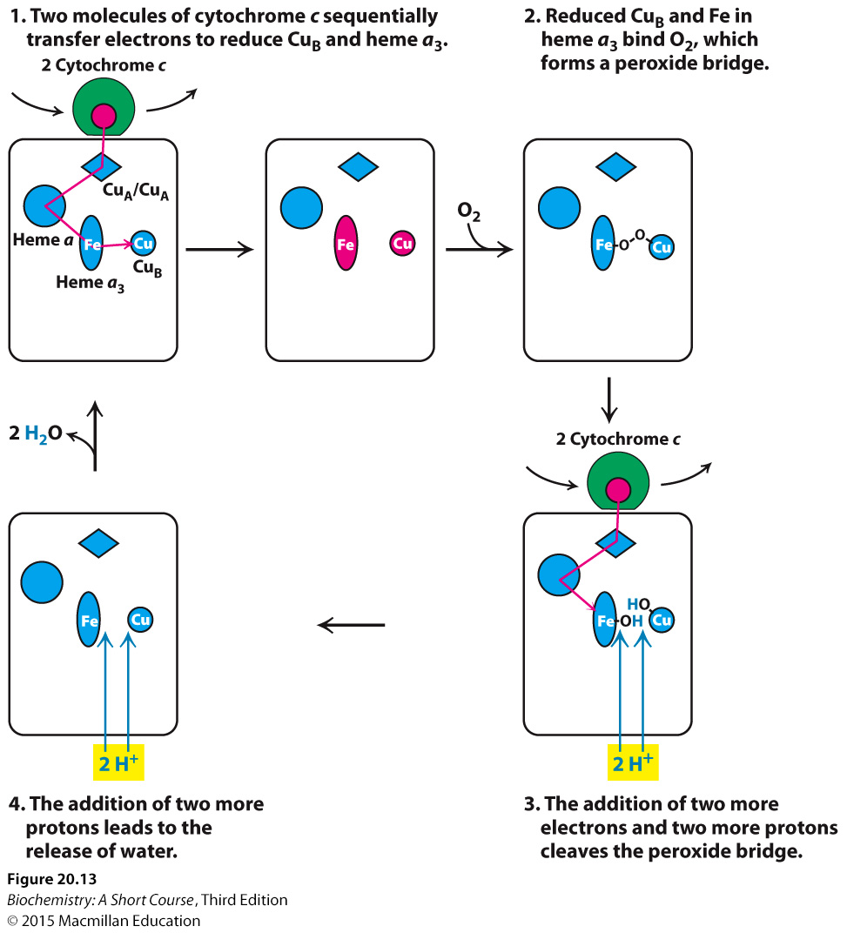
Complex IV: Cytochrome c oxidase
Van Cyt c naar O₂
13 subunits
2 heemgroepen (Fe)
2 Cu centra
2 half reacties:

Slide 29
Complex IV: Cytochrome c oxidase
Voor 2 H₂O zijn
4 Cyt c moleculen nodig!

Slide 30
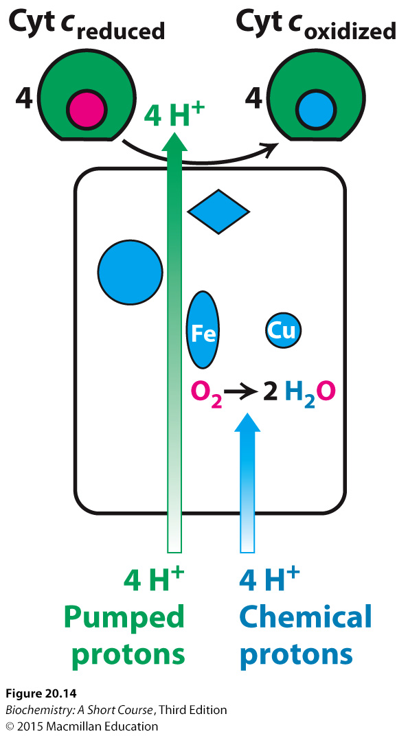
Complex IV: Cytochrome c oxidase
Voor 2 H₂O zijn 4 Cyt c moleculen nodig!
Reactie verbruikt 4H⁺ uit matrix
Daarnaast ook 4H⁺ getransporteerd over membraan

Slide 31
Samengevat
Elektronen van NADH naar O₂
Protonen van matrix naar tussenmembraanruimte → synthese ATP

